Slide 1
Present Simple
Today is the _ of November.
Today is _________.

Slide 2
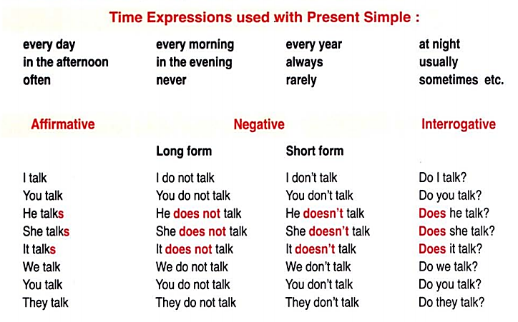
Present Simple. Факт в настоящем.

Slide 3
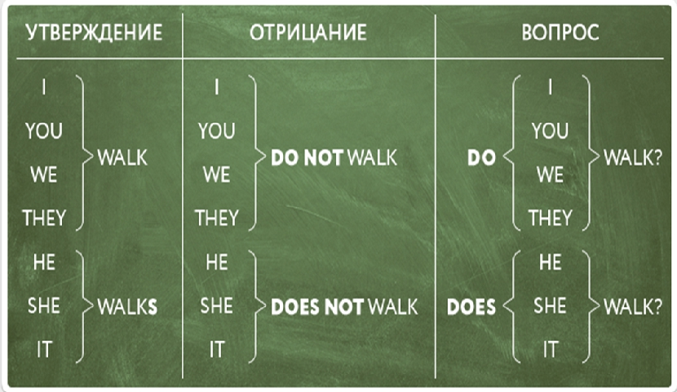

Slide 4
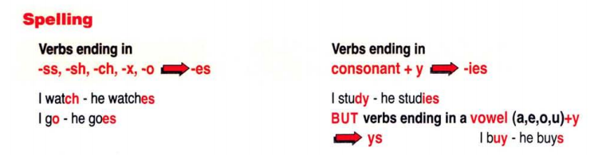
Правописание окончания –s у глаголов

Slide 5
Поставить глаголы в форму 3 лица, единственного числа
Fly
Run
Catch
Play
Hurry
Stay
Do
See
Take
Work
Come
Watch
Talk
Dance
Laugh
Drive
Smoke
Kiss
Sleep
Swim
Wash
Mix
Visit
Close
Know
Ride
Open
Teach
Speak
Change
Sit
Make

Slide 6
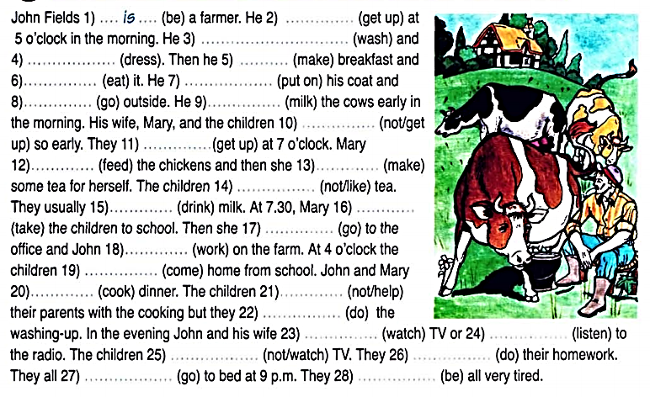
Поставить глаголы в нужной форме

Slide 7
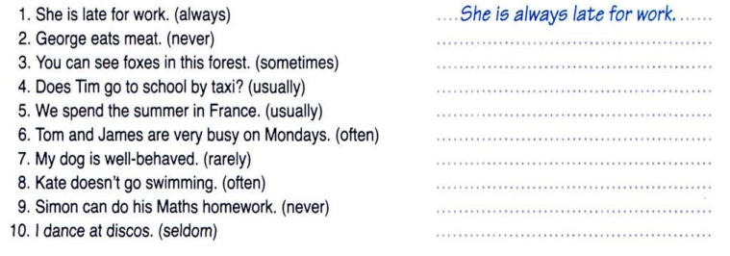
Поставить наречие в нужное место

Slide 8
Homework
Файл в дневник.ру + дополнительные упражнения

